Slide 1
小圣施威降大圣
吴承恩

Slide 2
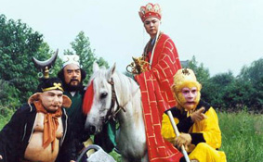
文学常识了解
《西游记》是中国古典四大名著之一，由明代小说家吴承恩编撰而成。此书描写的是孙悟空猪八戒沙和尚保护唐僧西天取经、历经九九八十一难的传奇历险故事。

Slide 3

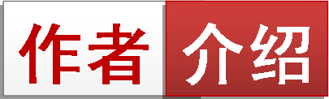
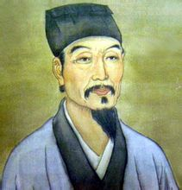
吴承恩（1500—1582），字汝忠，号射阳山人。汉族，淮安府山阳县（今江苏省淮安市楚州区）人，明代小说家。
作品有长篇小说《西游记》，还有后人辑集的《射阳先生存稿》4卷存世。

Slide 4

26 小圣施威降大圣
整 体 感 知
本文题目为“小圣施威降大圣”，“小圣”指__________，“大圣”指 ________，“降”是______的意思。题目可以理解为_____________________________。
二郎神
孙悟空
降服
二郎神杨鄑降服孙悟空

Slide 5
正音
掣棒（chè） 拽满(zhuài)
吆喝（yāohe） 愕然（è）
铁钳（qián) 幌一幌（huǎng）
提防(dī) 鳜鱼（guì）
擎
（qíng）

Slide 6
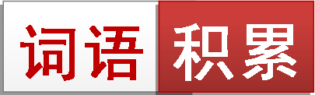
chè
yāo he
掣棒 ( ) 吆喝 ( )
钉住（ ） 青鹞 ( )
铁钳 ( ) 花鸨 ( )
鲂鱼 ( ) 高擎 ( )
dìnɡ
yào
qián
bǎo
fánɡ
qínɡ

Slide 7
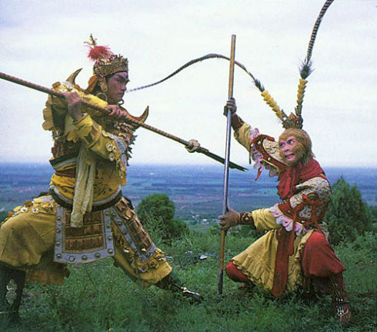
听读课文
思考：大圣和小圣斗法过程中，变化了几次？每一次都是怎样变化的？又是在什么情况下变化的？

Slide 8
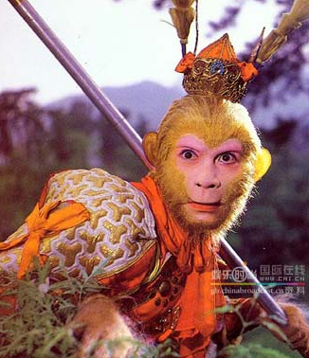
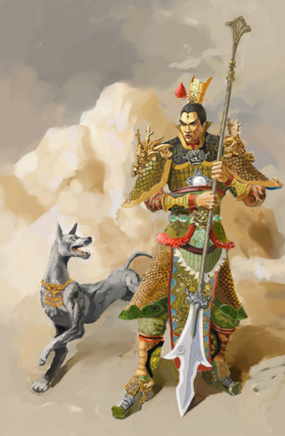
大圣（孙悟空） PK 小圣（二郎神）
我是孙悟空，我变……
我是二郎神，我变……来降你

Slide 9
大圣 小圣
扑打
麻雀
饿鹰
树梢头
钻、嗛
大鹚老
大海鹤
冲天而去
啄
鱼儿
鱼鹰
入涧中
径来吃
游近岸，钻入草中
水蛇
灰鹤
取、拽、打
花鸨
现原身
立在蓼汀之上
赶到
滚下山崖
土地庙
原身
原身
已至灌江口
二郎神
想象

Slide 10
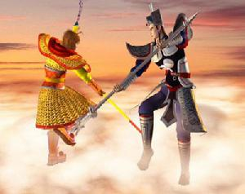
为什么课文不写大小二圣一下子就拿出最高强的法术一两个回合便分出胜负？
在和二郎神的争斗中，孙悟空的每一次变化，二郎神都马上找到制服他的办法，但如果写孙悟空直接变成一个最厉害的，就显得平铺直叙，缺少了吸引力，很难吸引读者。
文似看山不喜平

Slide 11
想象要符合故事情节发展的需要。

Slide 12
大圣 小圣
麻雀
饿鹰
大鹚老
大海鹤
鱼儿
鱼鹰
水蛇
灰鹤
花鸨
现原身
土地庙
原身
二郎神
原身

Slide 13
想象要体现人物的性格特征。

Slide 14
人物形象
认真阅读课文，小组讨论交流，试结合相关情节分析孙悟空、二郎神的性格特点。
以“我认为孙悟空/二郎神……（性格特点），我是从文中……看出的”，交流你的观点。

Slide 15
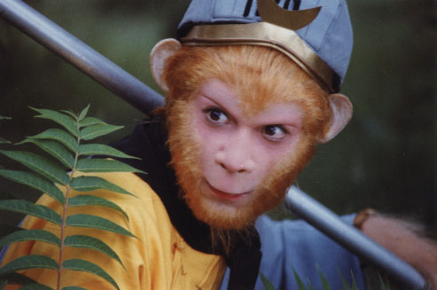
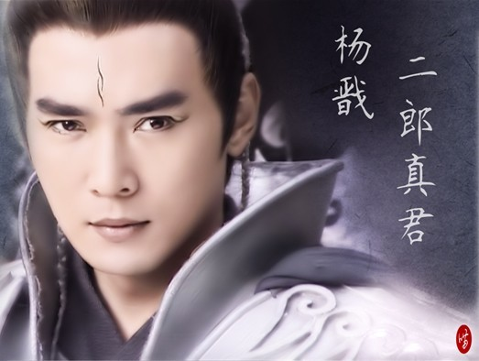
本文主要刻画了“大圣”和“真君”两个人物形象，他们分别具有如下特点：
神通广大、敢于反抗
机敏、坚毅、
勇敢、无畏
本领高强，神通广大
（总能识破大圣的各种变化）
随机应变

Slide 16
想象要符合故事情节发展。
想象要体现人物性格特征。

Slide 17
26 小圣施威降大圣
开端：大圣慌走
大圣 真君
麻雀儿 饿鹰儿
小 圣 施 威 降 大 圣
大鹚老 大海鹤
发展
鱼儿 鱼鹰儿
水蛇 灰鹤
花鸨 现原身
高潮：土地庙大战
大圣变身二郎神
结局
复打到花果山

